Slide 1
PAVIMENTO RIGIDO

Slide 2
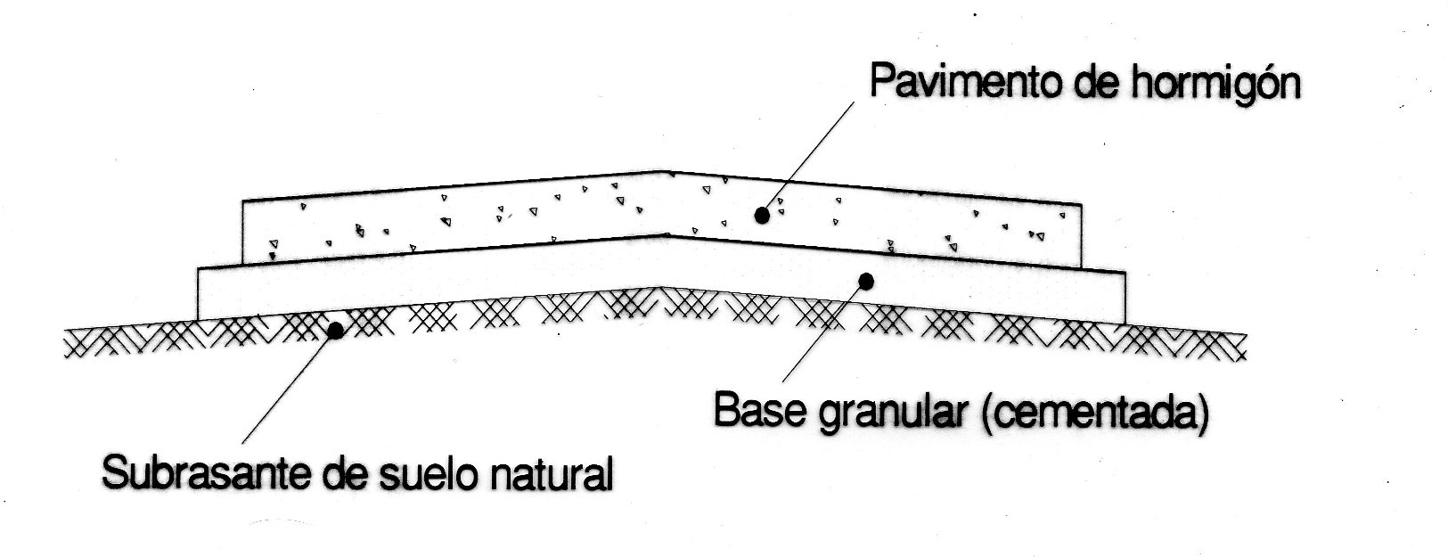
Pavimento rígido: firme de hormigón hidráulico, de cemento Portland. sobre bases naturales o preparadas

Slide 3
- Rigidez (resistencia a flexión) Distribuye las cargas sobre una
- Alto modulo de elasticidad superficie amplia del terreno
- Pequeñas deflexiones
- Bajas presiones unitarias en la subrasante
Factores de Proyecto - TRÁNSITO
- SUBRASANTE
- HORMIGÓN
TRÁNSITO
• Volumen
• Tipo de vehículos Censos de clasificación Transito
• Cargas y pasaje futuro
“Vida útil de diseño” pavimento en servicio hormigón: 30 - 40 anos (valor residual como base sustentadora de cargas)

Slide 4
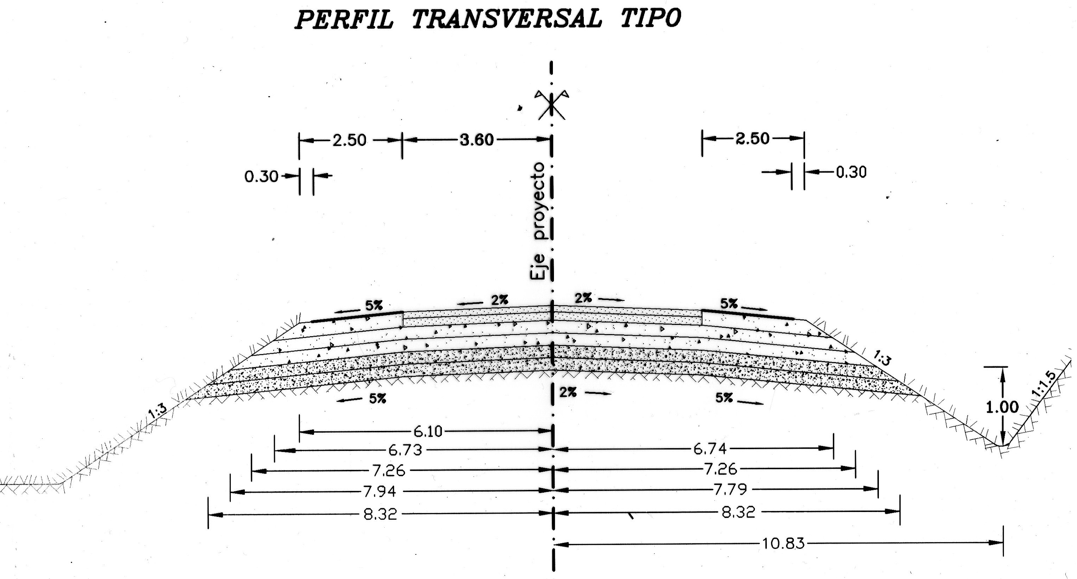

Slide 5
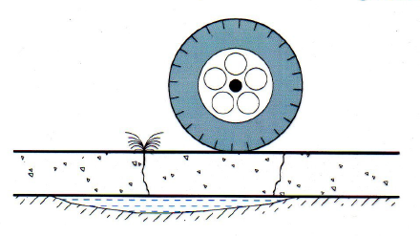
SUBRASANTE
• Baja solicitación por distribución de esfuerzos en la losa
• Homogeneidad del suelo (característica, densidad) para soporte uniforme de toda la superficie
1) Bombeo (pumping) de finos
Bombeo expulsión de lodo (finos + agua) por juntas, grietas o bordes del pavimento al pasaje de cargas.
Material granular de base ≤ 15% pasa #200
IP < 6 LL < 25

Slide 6
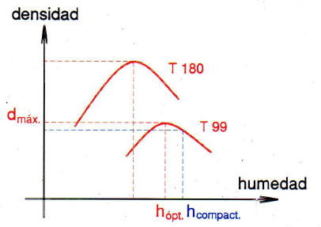
2) contracción e hinchamiento del suelo
Variación de humedad en suelos expansivos comportamiento no uniforme de la subras
Índice plástico | % hinchamiento | Suelo
0-10 | < 2% | no expansivo
10-20 | 2- 4% | moderadamente expansivo | A-2, A-4
> 20 | > 4% | muy expansivo | A-6, A-7
Humedad y densidad de compactación
Compactar suelos expansivos con contenido de humedad ligeramente superior a h_{óptima} Proctor estándar.

Slide 7
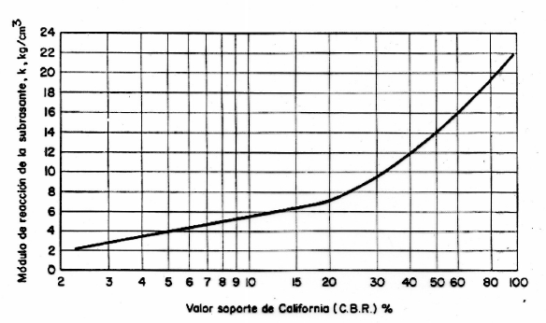
Cubrir suelos expansivos con una capa de suelo estable para reducir variaciones humedad de la subrasante Adición de cal o cemento
Poder soporte de la subrasante
Módulo de reacción de la subrasante; k [kg/cm³] - Ensayo de placa Ø= 30º
R = k x i
R: esfuerzo de reacción en un punto [kg/cm²]
i: deflexión en el punto[cm]

Slide 8
Tipo de suelo | k (kg/cm³)
Limo y arcilla | 2.8
Arenoso | 55
Grava arenosa | 8.3
Sobre subrasante k = 2.8
Base granular | k complexivo | Base cementada | k complexivo
10 cm | 3.6 | 10 cm | 8.4
15 cm | 3.9 | 12.5 cm | 11.2
30 cm | 5.3 | 15 cm | 14.0

Slide 9
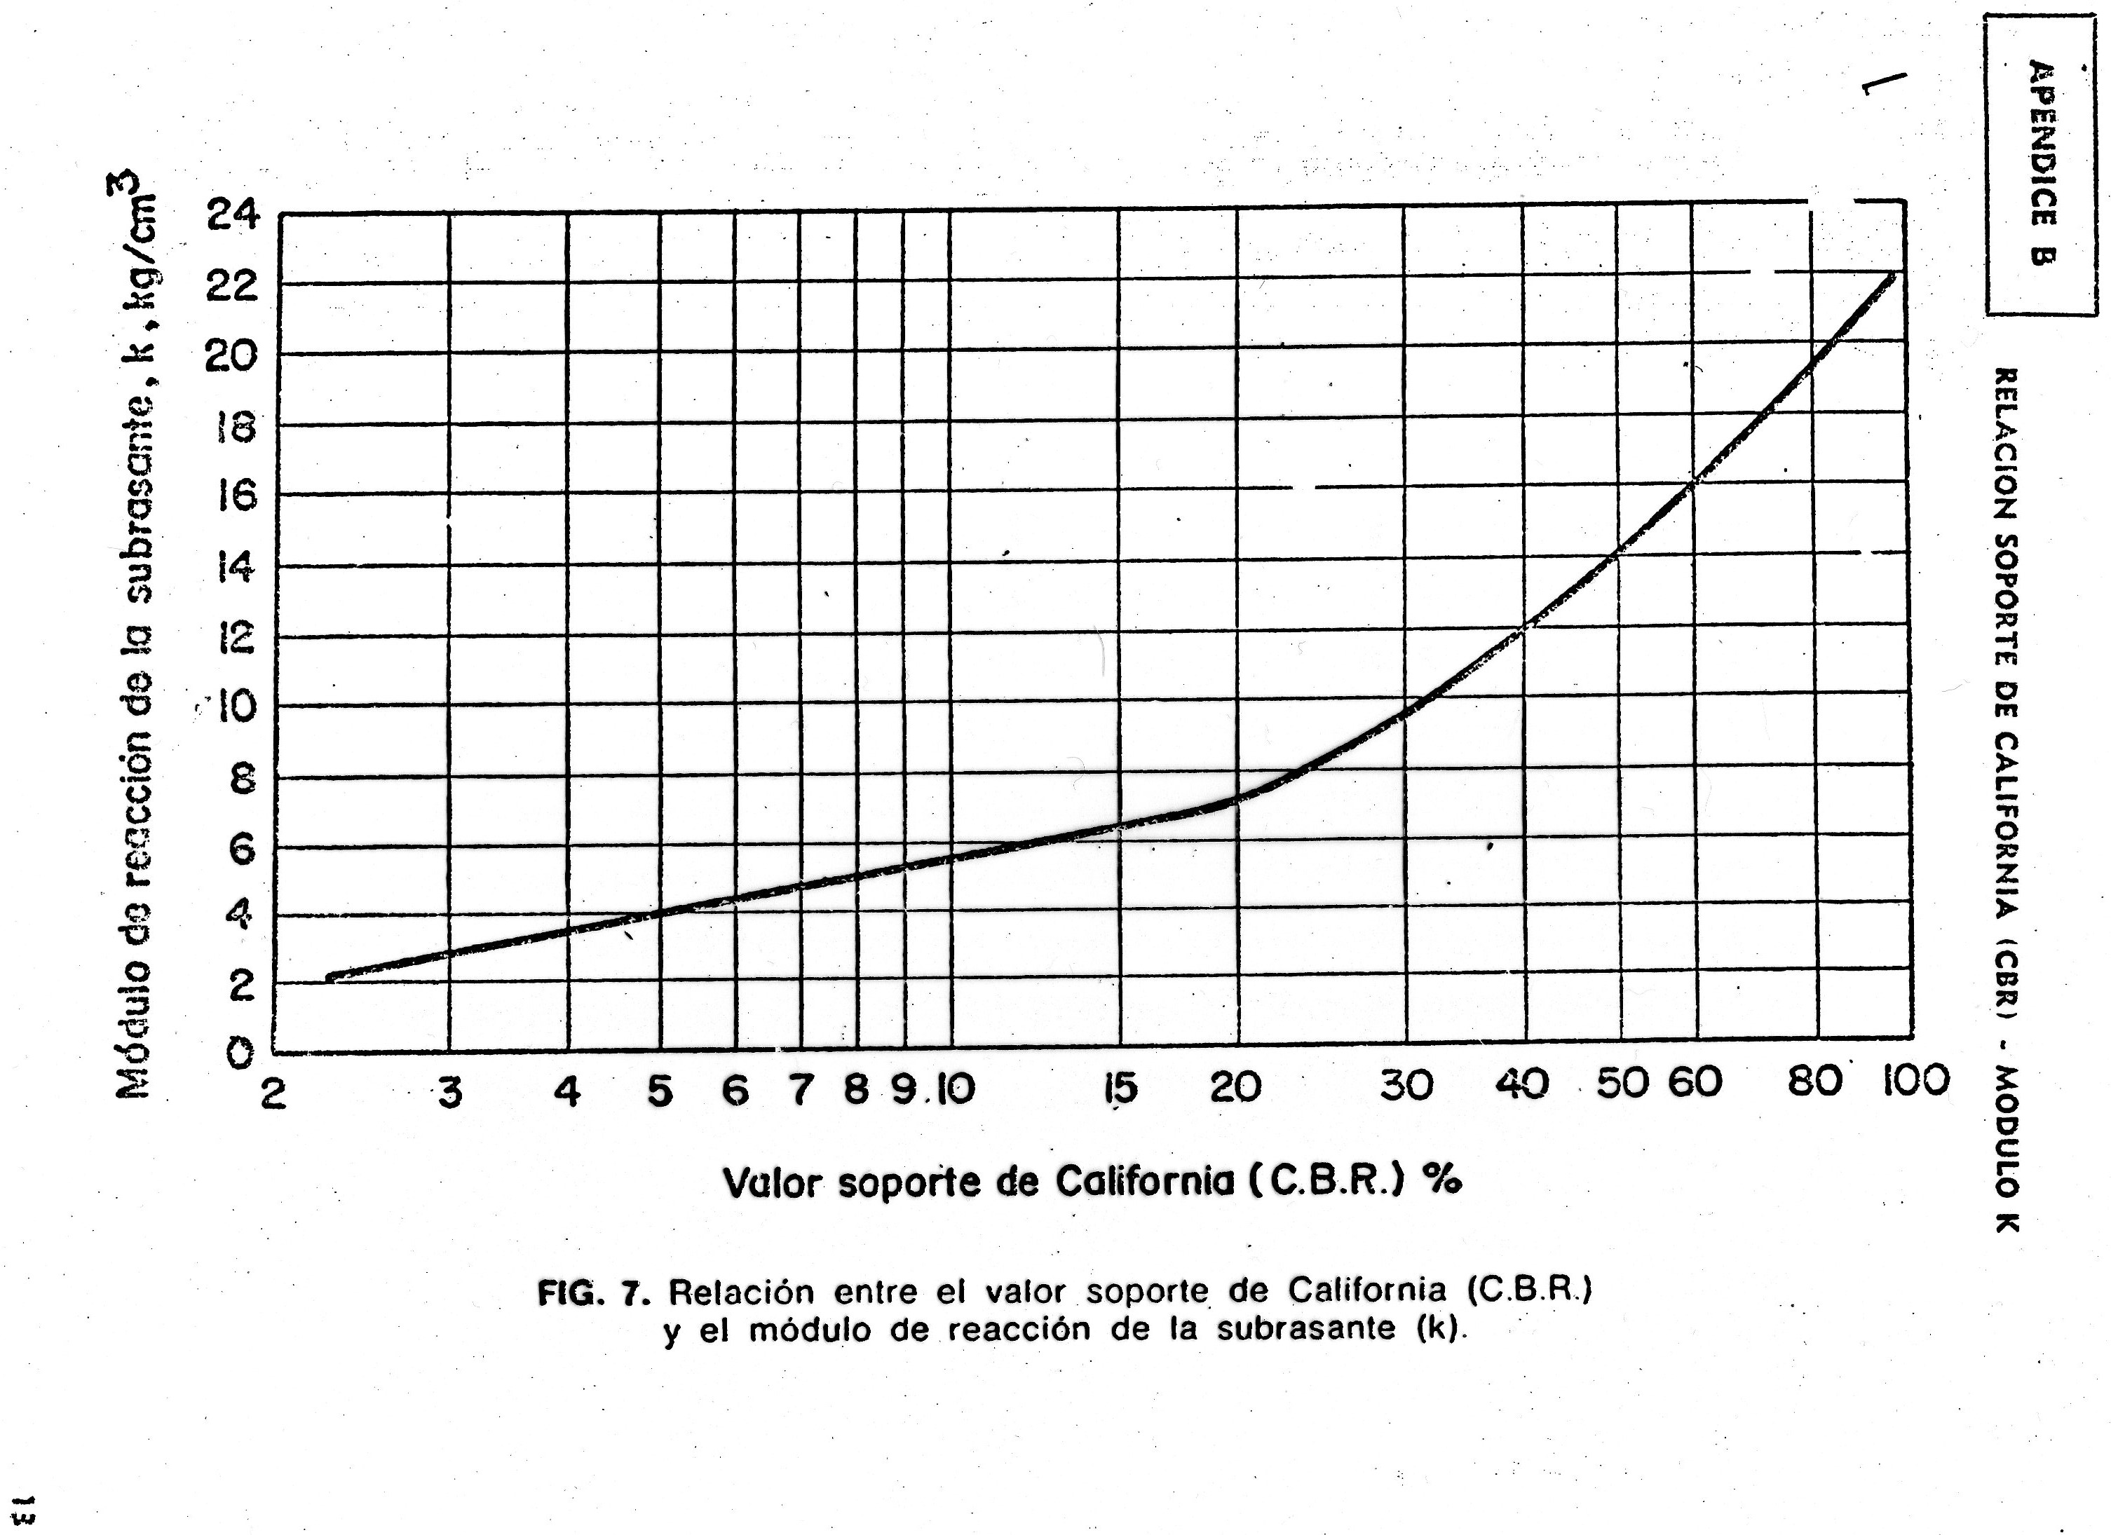

Slide 10
HORMIGÓN
Esfuerzos
Compresión y tracción por deflexión de losas bajo tránsito Compresión y cortante por efecto directo de cargas
Compresión y tracción por dilatación y retracción del hormigón
Compresión y tracción por deformación de pavimento (alabeo de losa)
Abrasión por ruedas de vehículos
• Esfuerzos de compresión - pequeños para resistencias usuales de hormigón
• Esfuerzos de flexión bajo carga de ruedas diseño del pavimento
Módulo de resistencia a rotura en flexión: σ, _{f}

Slide 11
Valores medidos de hormigón para pavimento:
σ, _{f (28d)} =40 -50 kg/cm² E = 250 000 - 350 000 kg/cm² μ= 0.15-0.25

Slide 12
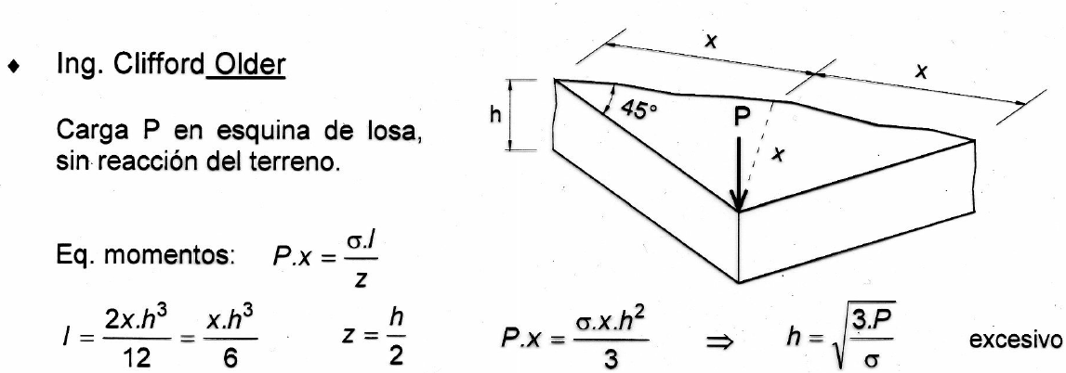
DIMENSIONADO DE PAVIMENTOS DE HORMIGÓN
Estado tensional de la losa
Cargas del tráfico
Variaciones de temperatura y humedad
Retracción de fraguado
TENSIONES POR CARGAS DE TRÁFICO
• Dr Westergaard
Hipótesis teóricas
1) losa de hormigón se comporta como un sólido homogéneo isótropo y elástico
2) apoyo de terreno uniforme y reacción vertical proporcional a la deflexión de la losa
3) carga de rueda distribuida uniformemente sobre un área de contacto circular

Slide 13
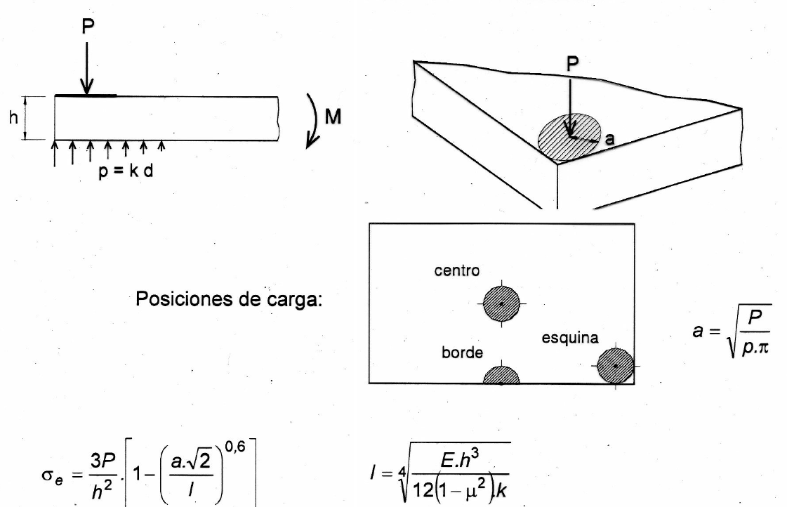

Slide 14
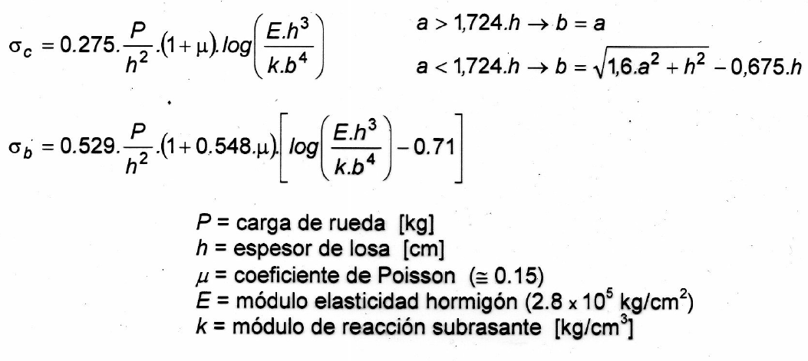

Slide 15
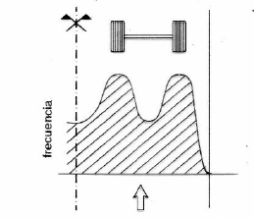
"Frecuencia de aplicación de cargas" - la tensión más elevada se registra generalmente en el borde libre de la losa. En esa posición la frecuencia de tráfico es mínima -> produce un efecto de fatiga despreciable. Valor crítico de diseño -> carga en junta transversal y esquina de losa

Slide 16
- Portland Cement Association - Pickett y Ray Gráficos de influencia
- Ing. Juan F García Balado - Instituto del Cemento Portland Argentino
"Carga equivalente" - carga que, con la misma superficie de contacto e igual presión de inflado, produce el mismo efecto estructural que dos o más cargas simultáneas.
- Instituto del Cemento Portland Argentino – 1972
"Pavimentos Urbanos de Hormigón de Cemento Portland"
CARGAS POR EJE simple
Doble
Factor da segundad de carga:
1,2 -> Rutas principales con alto volumen de tráfico y cargas pesadas
1,1 -> Carreteras y calles arteriales con volumen moderado de tráfico pesado
MODULO DE REACCION DE LA SUBRASANTE k [kg/cm³]
TENSIÓN ADMISIBLE DEL HORMIGÓN A FLEXIÓN σ_{f} [kg/cm²]

Slide 17
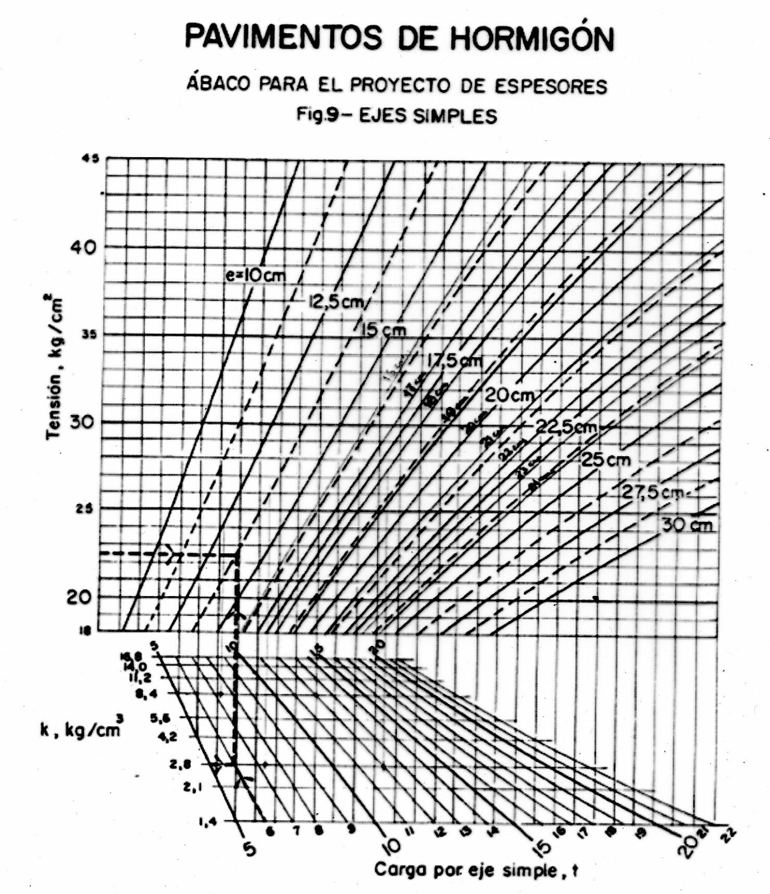

Slide 18
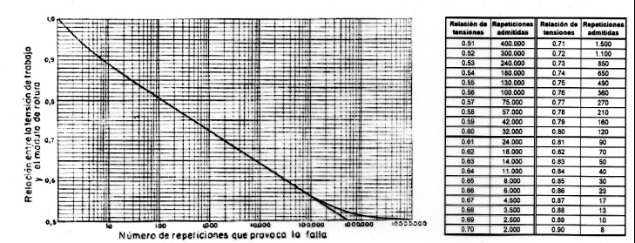
FATIGA: Número máximo (permitido) de repeticiones de carga que es capaz de resistir el pavimento, en condiciones aceptables de servicio
Tensión de trabajo < 50% de tensión de rotura -> Nº limitado repeticiones
σ_{tab} > 0.5 σ_{rot} -> N° repeticiones permitidas = f (σ_{tab} / σ_{rot} )

Slide 20
TENSIONES POR VARIACIÓN DE TEMPERATURA
* Variación gradual de temperatura con la profundidad -> dilatación y contracción diferencial de las fibras superior e inferior -> tendencia al alabeo de la losa
A la tendencia a la deformación se oponen la reacción del terreno, el peso propio y los elementos de transferencia de carga.

Slide 21
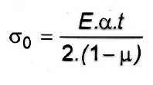
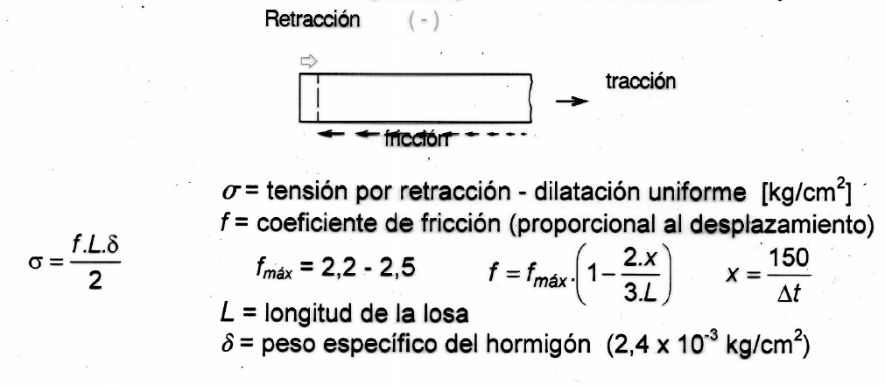
Esfuerzo de combado, suponiendo variación lineal de temperatura con la profundidad
σ₀ = tención debida al gradiente de temperatura [kg/cm²] E = módulo de elasticidad del hormigón [kg/cm²]
α= coeficiente de dilatación térmica del hormigón (~1x10⁻⁸/ºC)
t = gradiente de temperatura entre caras superiores e inferiores [ºC] μ = coeficiente da Poisson del hormigón (~0.15)
Variación de temperatura media de la losa -> Dilatación o contracción uniforme
Este movimiento está parcialmente impedido por el rozamiento entre losa y Subrasante

Slide 22
TENSIONES POR RETRACCIÓN DE FRAGUADO
TENSIONES POR VARIACIÓN DE HUMEDAD

Slide 23
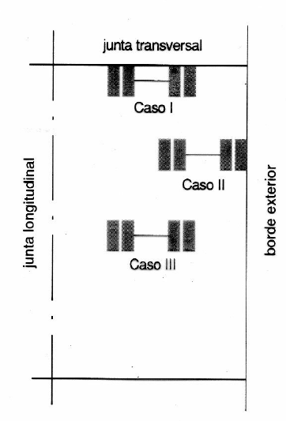
MAXIMAS TENSIONES DE TRACCIÓN EN LAS LOSAS
Cargas De Tráfico
Caso l - carga en el borde de junta transversal -> esfuerzos de flexión máximos en cara inferior
Caso II - carga en el borde exterior del pavimento -> esfuerzos de flexión máximos en cara inferior, mayores que en el caso I, pero de menor frecuencia. Para carga en esquina de losa -> máxima tensión en cara superior, pero escasa frecuenta
Caso III - carga en el interior de la losa -> esfuerzos de tracción en cara inferior, mucho menores que casos I ó II

Slide 24
Gradiente de temperatura
Durante el día, cara superior a mayor temperatura que la inferior -> dilatación de la superficie, alabeo de la losa con esquías decía abajo -> tracción en fibras inferiores y compresión en fibras superiores
Variación uniforme de temperatura
Aumento de temperatura (verano), tiende a provocar dilatación del hormigón -> tensiones de compresión uniforme
Baja temperatura ambiente o reducción del calor de hidratación después del fraguado, tienden a retraer el hormigón-> tensiones de tracción interna
Situaciones más desfavorables
a) Carga interior o de borde, día caluroso de verano carga -> tracción en fibra interior la placa comba hacia abajo -> tracción en fibra inferior dilatación uniforme -> compresión uniforme baja humedad ambiente -> alabeo esquina hacia arriba

Slide 25
-> tensión máxima da tracción, en el fondo de la losa = carga + gradiente de temperatura - dilatación uniforme - gradiente de humedad
b) Carga interior o de borde, baja temperatura ambiental (invierno) durante el día
Carga -> tracción en fibra inferior
Contracción uniforme de la losa -> tracción uniforme mayor temperatura en superficie -> tracción en fibra inferior ata humedad -> combado hacia abajo
-> Tensión máxima de tracción, en el fondo de la losa = carga + contracción uniforme + gradiente de temperatura + gradiente de humedad
c) Carga en esquina, noche fría, en tiempo cálido Carga -> tracción en cara superior de a losa combado esquinas arriba -> tracción en fibra superior dilatación uniforme -> compresión (blow-up)
baja humedad -> tracción en fibra superior
-> tensión máxima de tracción en cara superior de la losa = carga + gradiente temperatura - dilatación uniforme - gradiente de humedad
La situación critica de carga, normalmente es el caso C) aunque para senda de 3.60m de ancho, el transito no circula habitualmente por los bordes y esquinas exteriores. La localización del esfuerzo crítico se ubica entonces en el borde de las juntas transversales.
(Método ICPA - 77)

Slide 26
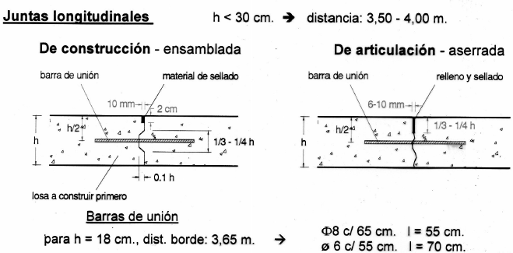
JUNTAS DE PAVIMENTO
Tienen por objeto mantener las tenciones por efecto de carga y temperatura, dentro de ciertos límites admisibles por el hormigón (a tracción) a la vez que dividir el pavimento en tramos adecuados de construcción.
-de construcción
Posición -longitudinales Funciones -de contracción
-transversales -de dilatación

Slide 27
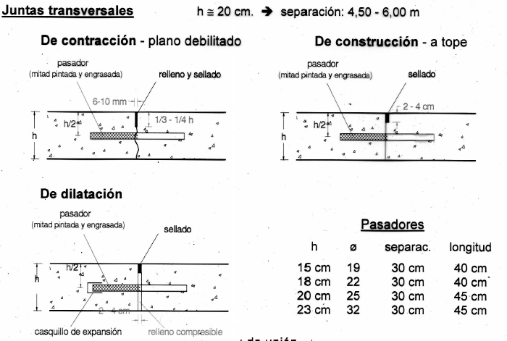

Slide 28
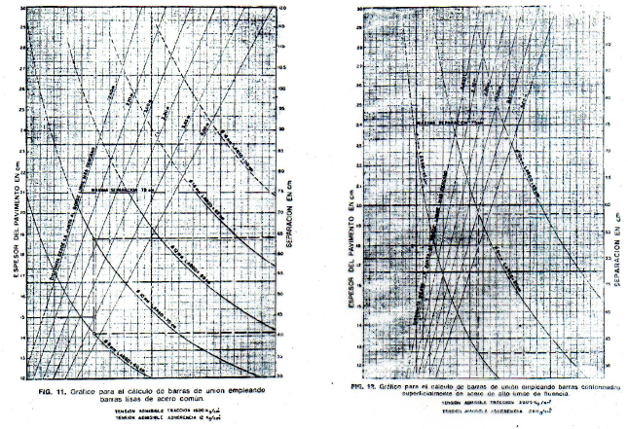

Slide 29
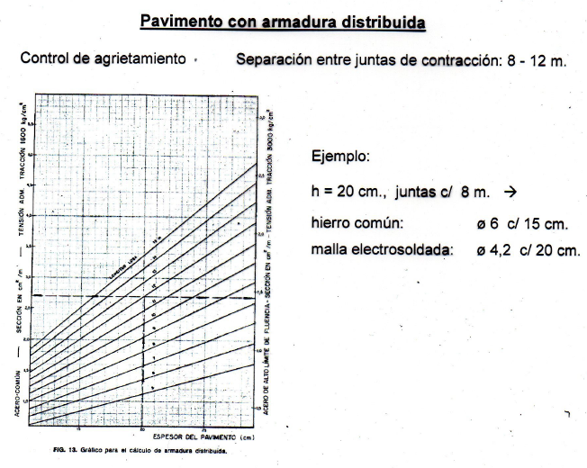

Slide 30
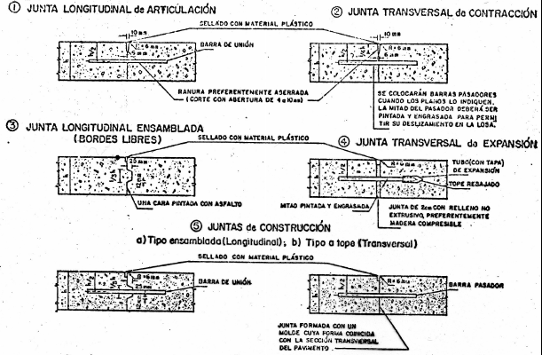

Slide 31
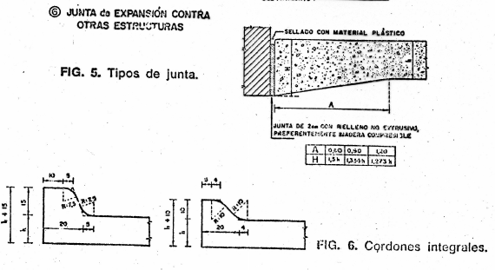

Slide 32
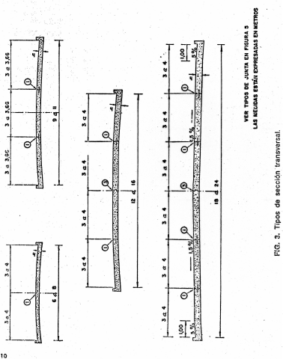

Slide 33
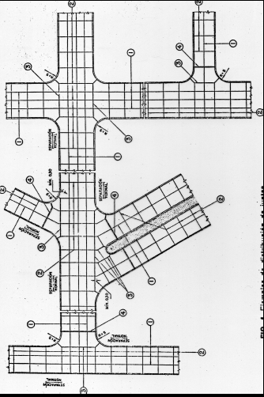

Slide 34
FALLAS EN PAVIMENTOS DE HORMIGON
• FISURA LINEAL: Ocasionadas por fatiga del material.
• FISURA TIPO MAPA: Fisuras conectadas que forman una malla
• LOSA FRACTURADA: Losa dividida en más de tres partes por fisuras longitudinales profundas
• POZOS Y BACHES: Cavidades producidas en el pavimento y firme en forma irregular y diferentes tamaños debidas a evolución de otros deterioros o imperfecciones localizadas, con diámetro mayor que 25 mm y profundidad mayor que 13 mm (pozos)
Baches: Reparaciones localizadas realizadas en el pavimento, para corregir otros defectos
• BOMBEO: Bombeo de material fino de la base hacia la superficie a través de las juntas y la unión losa banquina, debido a las cargas axiales del tránsito y el ingreso de agua por falta de material adecuado de relleno en las juntas.
• DESPRENDIMIENTOS: Arranque de agregados y/o parles del firme de la superficie del pavimento

Slide 35
• BORDES ROTOS: Desprendimiento de parte del firme contra el borde de la losa, producidos por presencia de material incompresible en las mismas
• FISURA DE ESQUINA: Fisura o desprendimiento de parte del firme contra una esquina de la losa, producidos por insuficiente resistencia del hormigón o poco apoyo de la losa
• ASCENSO/ DESCENSO DE LOSAS: Coincidente con juntas longitudinales o transversales, debidos a asentamientos diferenciales de las losas
• BLOWP UP: Dilatación excesiva de las losas, unida a espesor insuficiente de juntas, o presencia de material incompresible en las mismas, o incorrecta ubicación de juntas de dilatación.
• SELLADO DE JUNTAS: Pérdida de material de sellado en las juntas
• MICROFISURAS: Fisuras cortas y finas producidas por reacciones químicas en edad temprana del hormigón, las cuales no evolucionan con el tiempo.

